Slide 1



Mapování budoucích kompetencí jako součást systémových opatření pro vymezení požadavků trhu práce
(KOMPETENCE 4.0)
Mapování budoucích kompetencí jako součást systémových opatření pro vymezení požadavků trhu práce
CZ.03.1.54/0.0/0.0/15_122/0010231
https://www.mpsv.cz/web/cz/kompetence

Slide 2
Informace o projektu - shrnutí
cíl projektu:
  maximální využití příležitostí vyplývajících ze 4. průmyslové revoluce v oblasti zaměstnanosti a vzdělávání
  zmírnění negativních dopadů 4. průmyslové revoluce na trh práce a zaměstnanost
projekt financován z Operačního programu Zaměstnanost
trvání projektu: duben 2020 – prosinec 2022 (33 měsíců)
projekt realizuje Ministerstvo práce a sociálních věcí za účasti vybraných regionálních partnerů:
  Institut Krajské hospodářské komory Zlínského kraje, z.ú
  Institut rozvoje Krajské hospodářské komory StČ, z.s.,
  Sdružení pro rozvoj Moravskoslezského kraje z.s.,
  Ústecký kraj
Pro regionální partnery 100% dotace
MPSV v roce 2020 na odbornou činnost pro zajištění projektu uzavřelo veřejnou zakázku se sdružením dodavatelů ve složení:
  Svaz průmyslu a dopravy ČR
  Hospodářská komora ČR
  TREXIMA, spol. s r.o.

Slide 3
Aktivity v roce 2021
V průběhu roku 2021 se Ústecký kraj jako partner projektu podílel na následujících aktivitách:
ve spolupráci se sdružením dodavatelů byla v Ústeckém kraji realizována celkem dvě setkání pro odbornou veřejnost 25. 6. 2021 a 2. 11. 2021 (s ohledem na COVID-19 ve virtuálním prostoru)
podíl na zpracování a oponentuře dokumentu Analýza zahraničních studií a trendů na trhu práce (https://www.mpsv.cz/web/cz/kompetence)
podíl na zpracování a oponentuře dokumentu Metodika mapování budoucích kompetencí trhu práce (https://www.mpsv.cz/web/cz/kompetence)
podíl na zpracování a oponentuře dokumentu Metodika partnerství firem a škol (https://www.mpsv.cz/web/cz/kompetence)
těžiště práce realizačního týmu se vázalo k realizaci klíčové aktivity č.5 (KA5) - Podpora dialogu zaměstnavatelů a vzdělavatelů na regionální/místní úrovni.

Slide 4
Klíčová aktivita 5
Obsahem KA 5 je rozvoj dialogu mezi firmami a odbornými školami na regionální/místní úrovni zaměřeného na změnu přístupu obou stran k odbornému vzdělávání v počátečním vzdělávání.
Cílem dialogu je
  definovat a nastavit vhodné či doporučené podmínky k poskytování odborného vyučování (odborného výcviku, odborné praxe) v reálném prostředí firem,
  facilitace zahájení přenosu požadavků trhu práce do procesu vzdělávání
  aplikace vybraných prvků duálního vzdělávání v konkrétních partnerstvích firem a škol a tím přispět k implementaci vybraných prvků duálního vzdělávání v prostředí ČR.

Slide 5
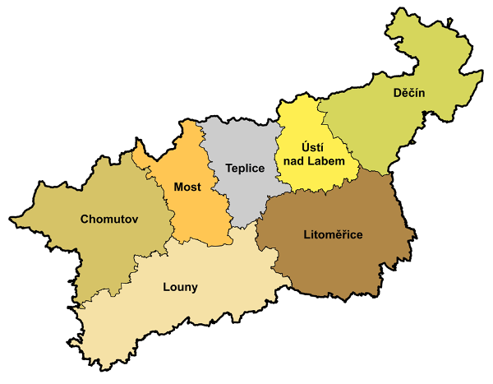
KLÍČOVÁ AKTIVITA 5 V ÚSTECKÉM KRAJI
8 SŠ
8 firem
09/2020 – 12/2022
8 partnerství
2
1
2
2
1

Slide 6
Navázaná partnerství
škola | partner | obor
Střední škola řemesel a služeb, Děčín IV, příspěvková organizace | Albert Česká republika, s.r.o. | 66-51-H/01 Prodavač
Střední škola technická, gastronomická a automobilní, Chomutov, příspěvková organizace | SOLAR TURBINES EAME s.r.o | 23-45-L/01 Mechanik seřizovač
Střední škola stavební a strojní, Teplice, příspěvková organizace | PRODECO, a.s. | 23-51-H/01 Strojní mechanik
Střední škola EDUCHEM a.s. | INELSEV GROUP a.s. | 26-52-H/01 Elektromechanik pro zařízení a přístroje
Střední odborná škola energetická a stavební, Obchodní akademie a Střední zdravotnická škola Chomutov, příspěvková organizace | ČEZ a s. | 23-51-E,H Zámečník, zámečnické práce a údržba 26-41-J,LM Elektrotechnika 26-51-E,H Elektrikář, elektrotechnické práce
Vyšší odborná škola, Střední průmyslová škola a Střední odborná škola, Varnsdorf, příspěvková organizace | HAAS+SOHN Rukov s.r.o. | 23-51-H /01 Strojní mechanik
Střední škola technická, Most, příspěvková organizace | VRŠANSKÁ UHELNÁ a.s. | 26-41-M/01 Elektrotechnika 26-51-H/01 Elektrikář
Vyšší odborná škola obalové techniky a Střední škola, Štětí, Kostelní 134, p.o. | SPM - Security Paper Mill, a.s. | 34-42-M/01 Obalová technika

Slide 7
Kompetence 4.0 v ÚK:
Moderní průmyslová strojírenská výroba: 3
Kreativní průmysl 1
Energetika: 3
Maloobchod se zaměřením na e-commerce a internetový marketing 1
Obory H ( závěrečná zkouška - výuční list)
66-51-H/01 Prodavač
23-51-H/01 Strojní mechanik
26-51-E,H Elektrikář, elektrotechnické práce
26-41-H Elektrotechnika
23-51-E,H Zámečník, zámečnické práce a údržba
Obory L ( odborný výcvik + maturitní zkouška)
23-45-L/01 Mechanik seřizovač
Obory M ( maturitní zkouška)
34-42-M/01 Obalová technika

Slide 8

Příklad partnerství
Střední škola technická, Most, příspěvková organizace
Vršanská uhelná a.s.
Obor: 26-51-H/01 Elektrikář
Pozice ve firmě: Elektrikář
Cíl partnerství, formy spolupráce, aktuální stav:
Definovat a nastavit vhodné podmínky k poskytování praktického vyučování (odborného výcviku, odborné praxe) v reálném prostředí firmy
přispět ke zlepšení a prohloubení spolupráce školy a firmy při zajištění praktického vyučování na reálném pracovišti zaměstnavatele.
Nastavit trvalou spolupráci školy a firmy při přípravě budoucích pracovníků v oboru středního vzdělání s výučním listem.
Nastavit spolupráci při dalším profesním vzdělávání a rozvoji zaměstnanců školy a firmy.

Slide 9
Plán aktivit partnerství:
Standard praxe
Příklad dobré praxe
Video spoty / fotografie z OVP ve firmě
Exkurze ve firmě pro žáky ZŠ
(online, offline, expert firmy ve škole)

Slide 10
STANDARD PRAXE - cíl a účel:
je určen jako dobrovolný nástroj pro podporu realizace odborného výcviku oborů E, H a odborné praxe oborů L0, M na pracovištích firem
obsahuje všechny důležité procesní a organizační kroky, zajišťující nastavení kvalitní a dlouhodobé spolupráce mezi firmou a školou
detailnější návod pro zahájení a realizaci spolupráce viz Metodika mapování budoucích kompetencí trhu práce se zapojením sektorových a průřezových pracovních skupin vč. stanovení základních pravidel pro zakládání spolupráce firem a škol ve vazbě na nově definované kompetence (4. kapitola Pravidla partnerství firem a škol pro implementaci nových dovedností do reálného prostředí vzdělávání)

Slide 11
STANDARD PRAXE
jedná se o kontrolní list (checklist)
  obsahuje čtyři hlavní oblasti/části (A – D)
  jednotlivá dílčí kritéria vycházejí z principů řízení kvality (tzv. cyklus PDCA) a vedou od
    přípravy,
    realizaci,
    vyhodnocení
    případné změny v nastavení spolupráce
cyklem bude většinou jeden školní rok (může být ale i jiný)
formulář Standardu je možno implementovat do vnitřních informačních systémů, využívaných buď firmou (např. personální systém, kontrolingový systém) nebo školou (Bakaláři, Škola OnLine, MS Teams a pod.) → stálá dostupnost a vyplnitelnost ve sdíleném režimu
Finální verze STANDARDU a jeho Průvodce bude součástí výstupu projektu Kompetence 4.0. - KA 5

Slide 12
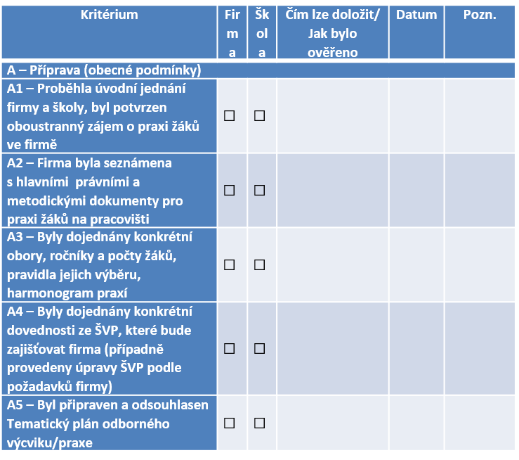
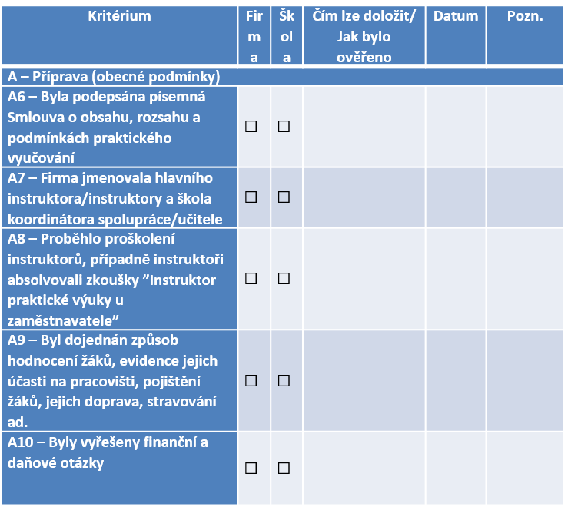
STANDARD PRAXE - příklad: část A – Příprava (obecné podmínky)

Slide 13
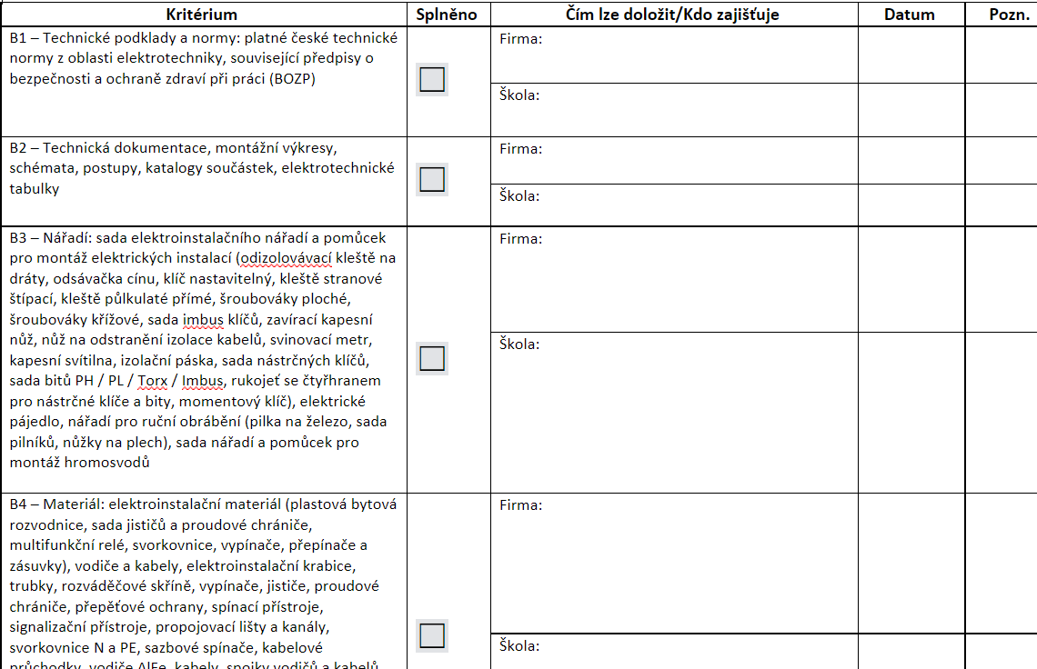
STANDARD PRAXE – příklad: část B – Příprava (technické podmínky)
Obor : 26-51-H Elektrikář

Slide 14
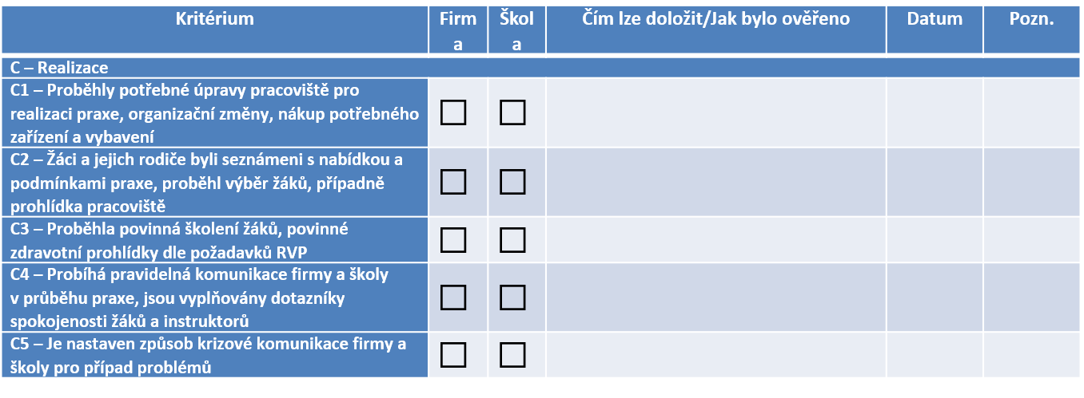
STANDARD PRAXE – příklad: část C- Realizace:

Slide 15
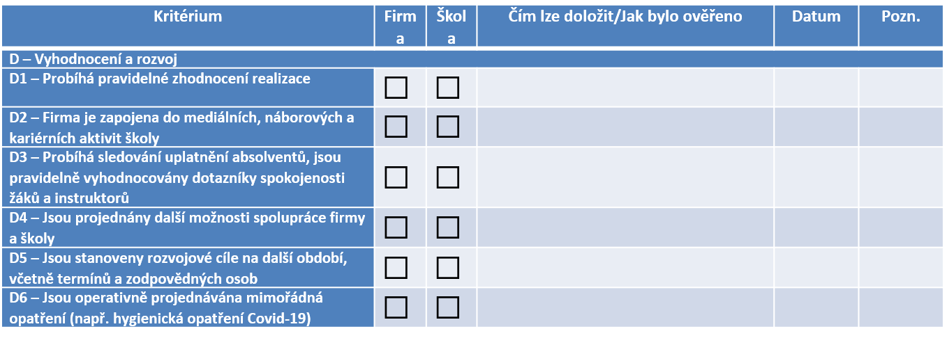
STANDARD PRAXE – příklad: Vyhodnocení a rozvoj

